Slide 1
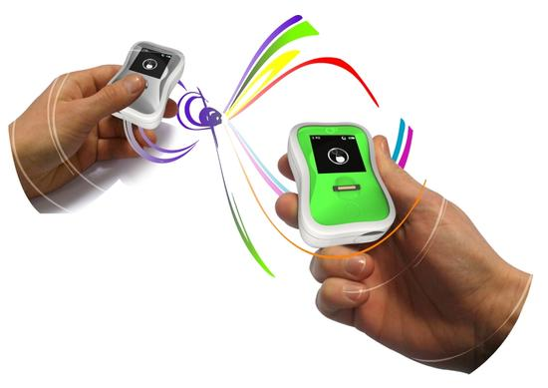
“BLUETOOH”
ACCESO INALAMBRICO A AREAS PEROSNALES EN UN RANGO NO MAYOR A 10 METROS

